Slide 1
POSICIÓN, EJES Y PLANOS ANATÓMICOS DE REFERENCIA.
TÉRMINOS DE LOCALIZACIÓN ANATÓMICA O DIRECCIONALES.
Anatomía y Fisiología

Slide 2
Anatomía
Es la ciencia que estudia las estructuras organizadas del cuerpo humano vivo.
La palabra proviene del griego anatome, que significa: “cortar transversalmente”.
En un principio, la anatomía se estudió sólo por disección; pero en la actualidad las imágenes contribuyen al progreso y perfección del conocimiento anatómico.
La anatomía humana sirve para ayudar a la ciencia médica, junto con las nuevas técnicas de exploración.
En un principio la anatomía era exclusivamente morfológica, pero actualmente se orienta más hacia lo funcional y clínico.

Slide 3
Fisiología
Del gr.physis, naturaleza, de qué está hecho; logos, tratado, es la ciencia que estudia las funciones corporales.
Tanto la anatomía como la fisiología van a contribuir a realizar el diagnóstico de las enfermedades (del gr. dia, a través; gnosis, conocimiento).

Slide 4
POSICIÓN

Slide 5
TERMINOLOGÍA ANATÓMICA.
Debido a que el individuo es capaz de adoptar diversas posiciones con el cuerpo, se hizo necesario en anatomía buscar una posición única que permitiera la descripción (punto de referencia). Una vez definida existe la posibilidad de establecer la ubicación y localización de cada una de las partes, órganos y cavidades del cuerpo humano.

Slide 6
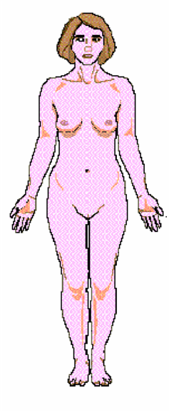
La Posición anatómica de referencia requiere varias condiciones:
• Se define como la posición que adopta el cuerpo humano en el espacio con el fin de estudiarlo anatómicamente, y que considera:
  Estar de pie
  Cabeza erecta, sin inclinación
  Ojos abiertos, mirando al frente y al mismo nivel
  Brazos extendidos a los lados del cuerpo
  Palmas hacia adelante (dedo pulgar hacia el exterior)
  Piernas extendidas y ligeramente separadas.
  Pies paralelos.

Slide 7
Terminología anatómica
Los términos anatómicos son utilizados para determinar la posición de una estructura (localización y ubicación) y la relación espacial de sus componentes (disposición); expresar la dirección que tiene un componente del cuerpo (orientación) y su relación con otras estructuras vecinas, y finalmente para manifestar el sentido de sus movimientos. Podríamos añadir que sirven principalmente para evitar descripciones complicadas al utilizar un lenguaje anatómico objetivo y descriptivo, lo que promoverá una mejor comunicación y comprensión de esta Ciencia.

Slide 8
TERMINOS DE POSICION Y DIRECCION.
1. SUPERIOR O CRANEAL: situado más alto o cerca de la cabeza.
2. INFERIOR O CAUDAL: situado más bajo o lejos de la cabeza.
3. ANTERIOR O VENTRAL: situado más adelante o cerca del plano ventral.
4. POSTERIOR O DORSAL: situado detrás o cerca del plano dorsal.
5. MEDIAL O INTERNO: situado más cerca del plano medio.
6. LATERAL O EXTERNO: situado más lejos del plano medio.
7. SUPERFICIAL: situado más cerca de la superficie del cuerpo.
8. PROFUNDO: situado más lejos de la superficie del cuerpo.

Slide 9
9. PROXIMAL: situado más cerca del lugar de unión del miembro con el tronco.
10. DISTAL: situado más lejos del lugar de unión del miembro con el cuerpo.
11. MEDIANO: situado en el plano medio o en posición central.
12. INTERMEDIO: situado entre dos elementos que sean superior e inferior, anterior y posterior, medial y lateral.
13. INTERIOR: situado más cerca del centro de un órgano.
14. EXTERIOR: situado más lejos del centro de un órgano.
15. HOMOLATERAL O IPSILATERAL: situado en el mismo lado que el componente del cual se está hablando.
16. CONTRALATERAL: situado en el lado opuesto del componente del cual se trata.
17. APICAL: situado cerca del vértice del componente.
18. BASAL: situado cerca de la base del componente.

Slide 10
Posición anatómica.
El Decúbito supino se refiere a la persona acostada boca arriba. El decúbito prono se refiere a la persona acostada boca abajo.

Slide 11
EJES Y PLANOS

Slide 12
EJES ANATÓMICOS DE REFERENCIA:
Son líneas rectas imaginarias que recorren el cuerpo en determinada dirección.
  EJE CORPORAL, longitudinal o vertical: desde el vértice de la cabeza (vértex: parte más alta del cráneo de vertebrados y de los insectos), pasa por la sexta vértebra cervical, por la primera vértebra lumbar, por el centro de gravedad situado en la pelvis, y se dirige hacia los pies en línea recta.
  EJES DE LA MANO Y DEL PIÉ: eje longitudinal que pasa por el tercer dedo de la mano o tercer dedo del pié.

Slide 13
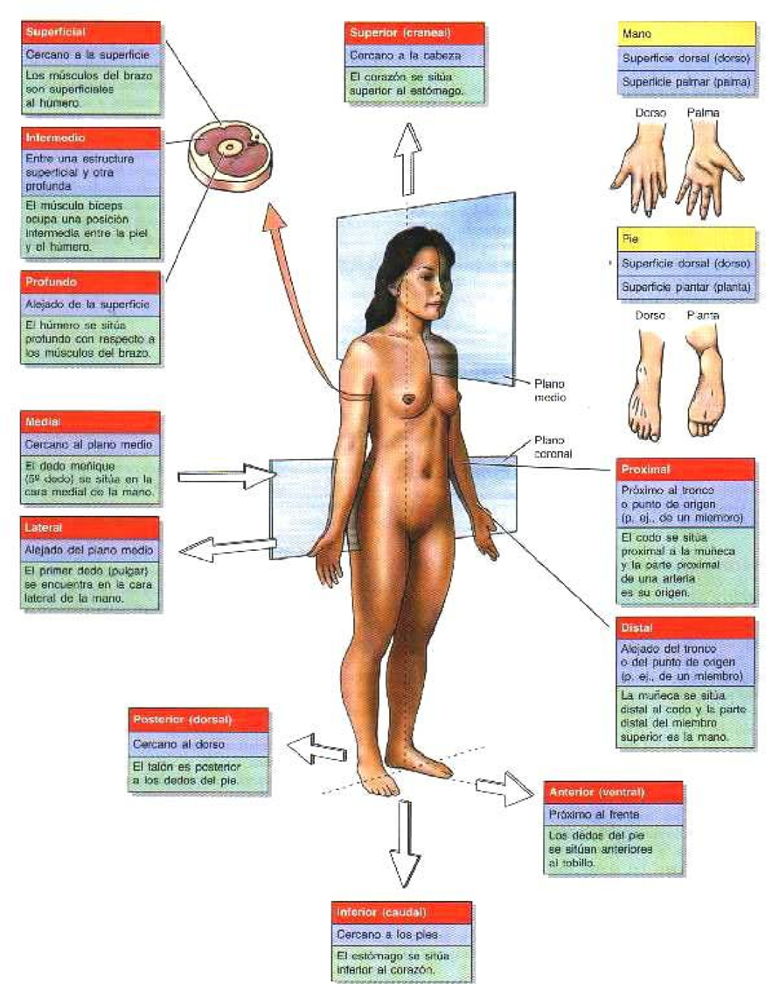

Slide 14
Planos de referencia:
Son superficies planas imaginarias que atraviesan las partes del cuerpo.
Plano sagital (del lat. sagitta, flecha): es una superficie vertical que divide al cuerpo u órgano en lados derecho e izquierdo. Si el plano pasa por la línea media del cuerpo o de un órgano y lo divide en lados derecho e izquierdo iguales, se denomina plano sagital medio o plano mediano. Si el plano no cruza la línea media, y los lados derecho e izquierdo no son iguales, se llama plano parasagital o medial.

Slide 15
Planos de referencia:
Plano frontal o coronal: divide al cuerpo u órgano en dos mitades ventral y dorsal, o anterior y posterior; el coronal pasa por el eje corporal.
Plano transversal u horizontal: divide al cuerpo u órgano en dos partes superior e inferior; es perpendicular a los anteriores.
Plano oblicuo: atraviesa el cuerpo u órgano y forma un ángulo distinto del ángulo recto con los planos transverso, sagital o frontal.

Slide 16
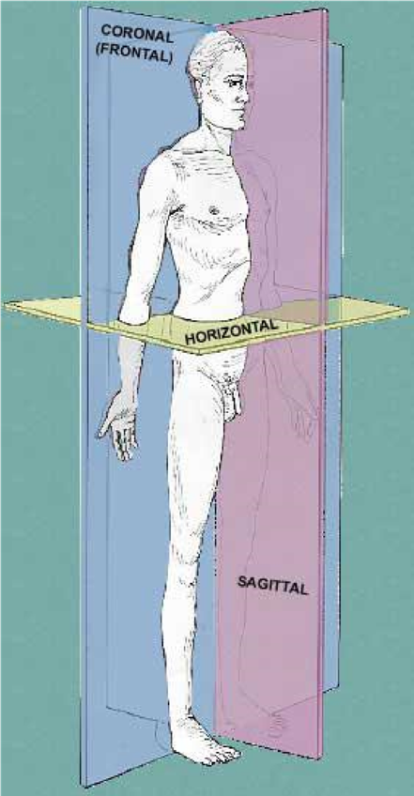
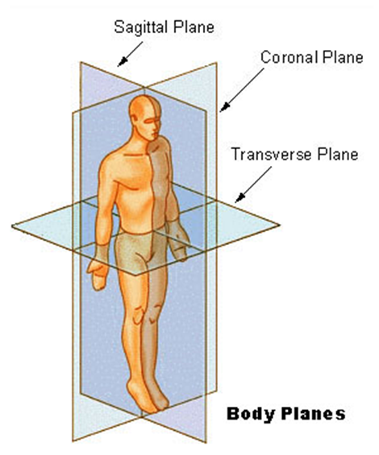
Planos de referencia

Slide 17
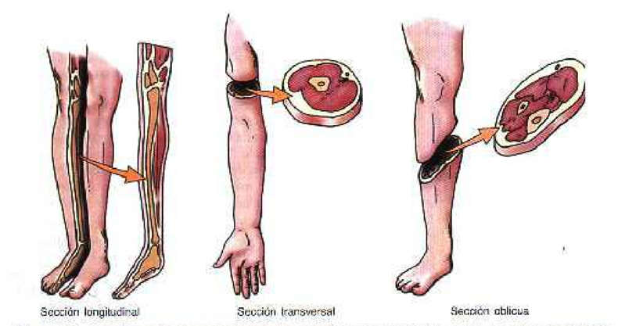
Secciones de los miembros

Slide 18
Términos de localización: sirven para definir y situar un elemento anatómico respecto de otro.
Los planos sagital, frontal y transversal forman ángulos rectos al cruzarse unos con otros.
1- axial y abaxial: en el eje o cercano al mismo, y fuera del eje
2- interno y externo: el interior o exterior de una cavidad o víscera.
3-craneal y caudal: en referencia al tronco, lo que está más cerca de la cabeza o más alejado de ella; también puede usarse superior e inferior.
4-proximal y distal: en referencia a los miembros, lo que está más cerca de la unión de un miembro con el tronco, o sea más cerca del punto de origen; o lo que está más lejos de ese punto de unión.
5-medial y lateral: cerca del plano sagital y medio, o lejos del mismo.

Slide 19
6- anterior o ventral y posterior o dorsal: más cerca de la parte frontal del cuerpo o en esa parte, y más cerca de la parte de atrás del cuerpo o en esa parte.
7-superior e inferior: arriba o debajo de una estructura.
8-superficial y profundo: hacia la superficie del cuerpo o en ella, o lejos de la superficie del cuerpo.
9-homolateral o ipsolateral y contralateral: del mismo lado del cuerpo o en lados contrarios
10-supra e infra o sub: arriba o debajo de una estructura.
11-términos compuestos: inferomedial o craneomedial, etc.

Slide 20
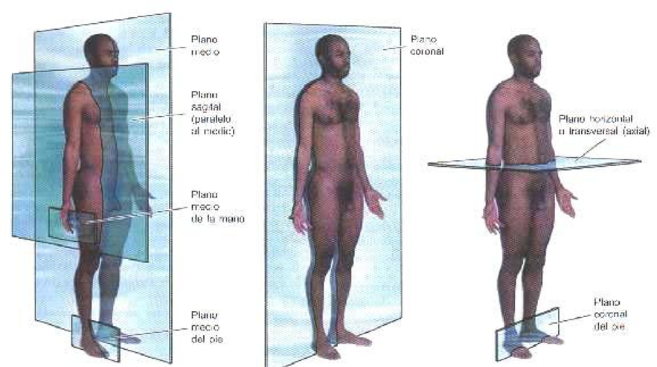
Planos de referencia de cabeza, tronco, manos y pies.

Slide 21
Términos de Relación y Comparación. Términos Direccionales

Slide 22
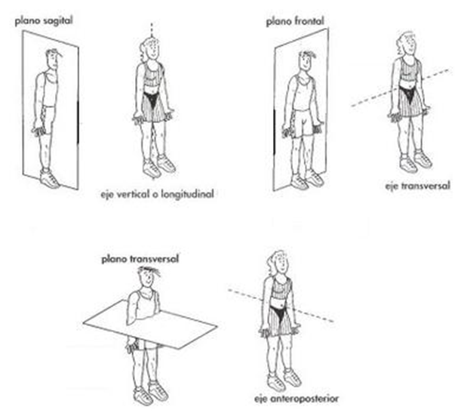

Slide 23
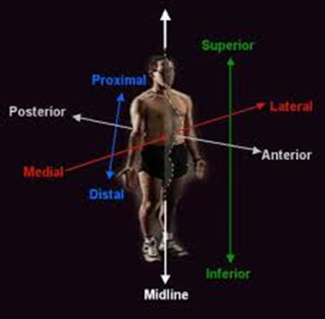

Slide 24
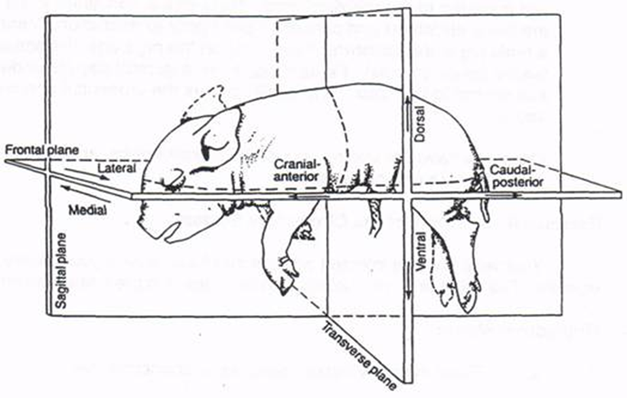

Slide 25
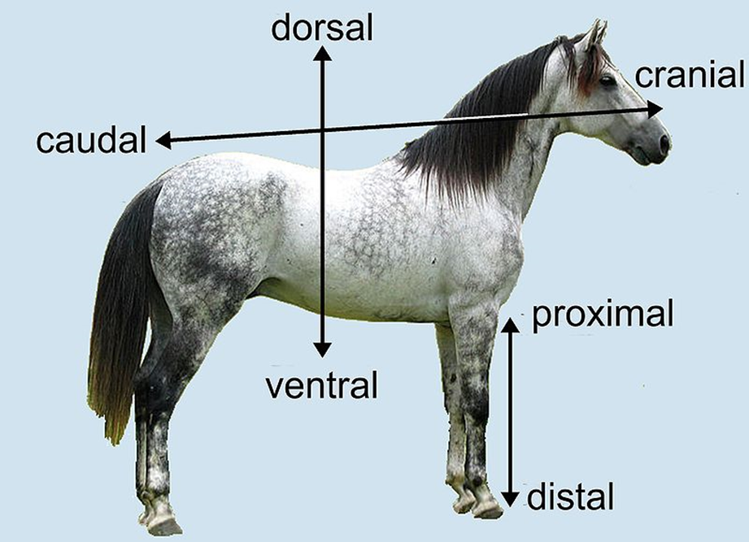

Slide 26
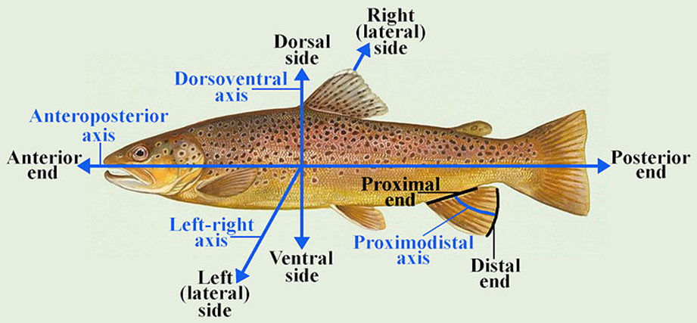

Slide 27
SIMETRIA Y CAVIDADES

Slide 28
La aparición de la simetría corporal
Los animales asimétricos (Un antepasado común sin tejidos, muy antiguo, dio origen tanto a las esponjas como a los demás phyla con tejidos).
tienen una superficie superior (dorsal) y una superficie inferior (ventral).
Los animales con tejidos presentan simetría ya sea radial o bilateral.

Slide 29
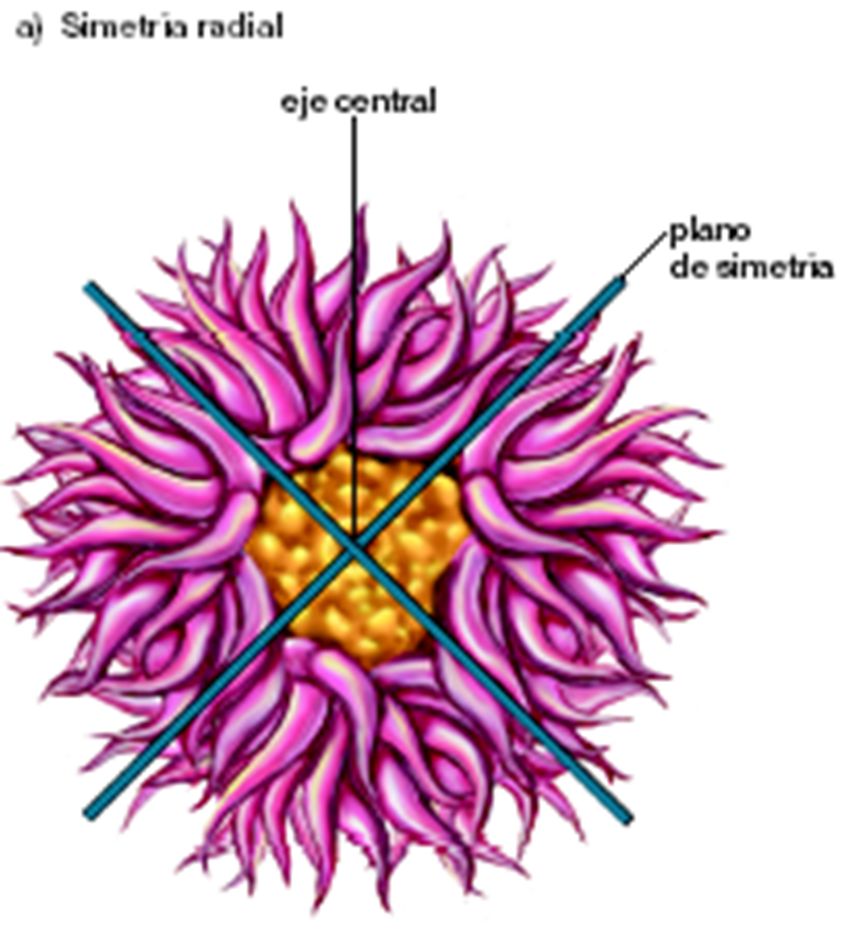
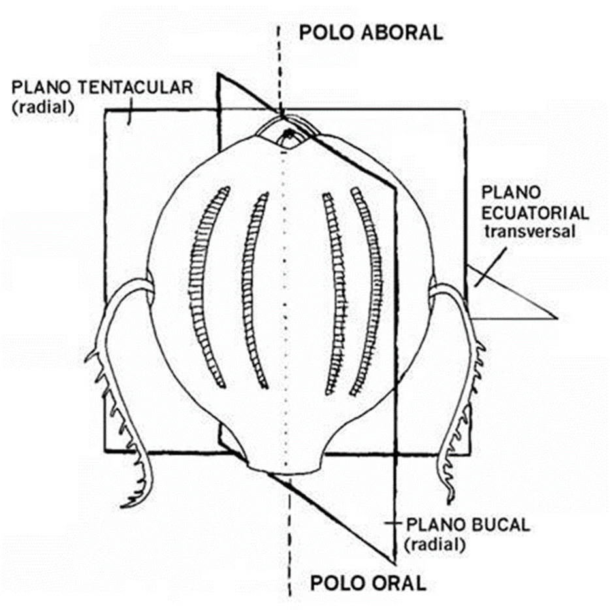
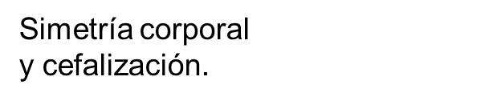
Simetría radial
Los animales con simetría radial se pueden dividir en mitades aproximadamente iguales por un plano que pasa por un eje central.

Slide 30
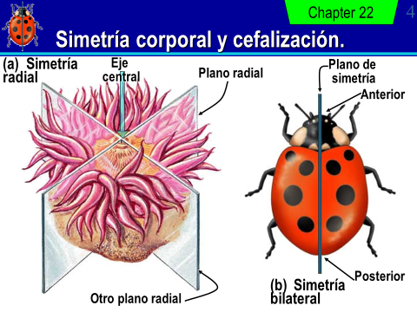

Slide 31
Animales con simetría radial
Tienen dos capas tisulares embrionarias:
  El ectodermo (capa exterior que forma el tejido que cubre el cuerpo y reviste sus cavidades internas y tejidos nerviosos).
  El endodermo (capa interior que constituye el revestimiento de casi todos los órganos huecos).
Tienden a ser sésiles (estar fijos en un punto) o a vagar a la deriva arrastrados por las corrientes.
  Por ejemplo, las anémonas de mar o las medusas.

Slide 32
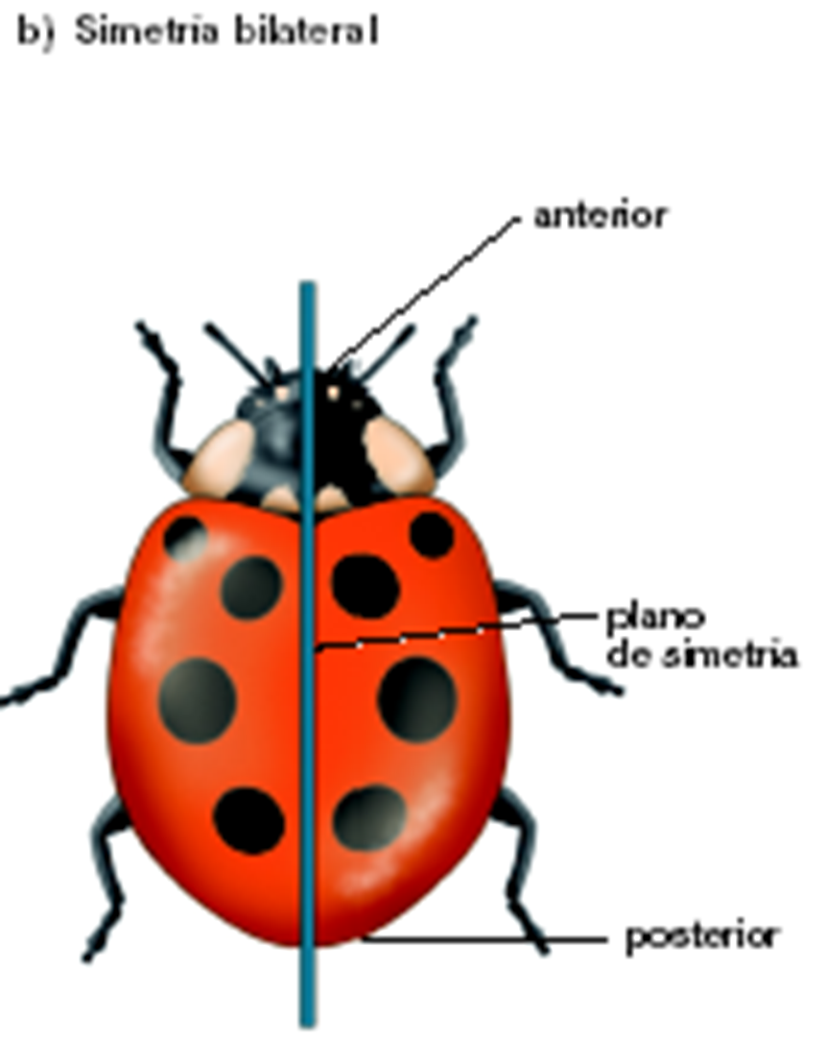
Simetría bilateral
Los animales con simetría bilateral se pueden dividir en mitades que son imágenes de espejo sólo a lo largo de un plano particular que pasa por la línea media.

Slide 33
Animales con simetría bilateral
Tienen una tercera capa germinal:
  El mesodermo (capa encerrada entre el endodermo y el ectodermo).
    Forma los músculos.
    Cuando están presentes, forma los sistemas circulatorio y esquelético.
    Presentan la cefalización (la concentración de órganos sensoriales y un cerebro en una región definida de la cabeza) con un extremo anterior y regiones posteriores.
Suelen moverse hacia adelante a través de su ambiente.
  Por ejemplo, gusanos planos, gusanos redondos, artrópodos, anélidos, moluscos, equinodermos, cordados.

Slide 34
Cavidades corporales
La mayoría de los animales bilaterales tienen cavidades corporales.
Una cavidad corporal puede servir para una variedad de funciones:
  Actúa como un tipo de esqueleto (brinda apoyo al cuerpo y un armazón que sirve de apoyo para que puedan actuar los músculos).
  Forma un amortiguador de protección entre los órganos internos y el mundo exterior.
  Permite que los órganos tengan movimiento, de manera independiente, en la pared corporal.

Slide 35
Cavidades del cuerpo humano
El cuerpo humano se divide en dos regiones fundamentales axial y apendicular
La parte axial, que conforma la mayor parte central de nuestro cuerpo, incluye la cabeza, el cuello, y el tronco.
La parte apendicular consiste en las extremidades que están unidas a la parte axial.
Dentro de la parte axial del cuerpo existen dos grandes cavidades llamadas cavidad corporal dorsal y cavidad corporal ventral. Estas cavidades no están comunicadas con el exterior y contienen órganos

Slide 36
Cavidad corporal VENTRAL
La mas grande y anterior de las cavidades cerradas del cuerpo es la cavidad ventral y al igual que la cavidad dorsal se puede dividir en dos partes: la cavidad torácica y la cavidad abdominopélvica. La cavidad corporal ventral alberga un grupo de órganos internos que se conocen colectivamente como vísceras.

Slide 37
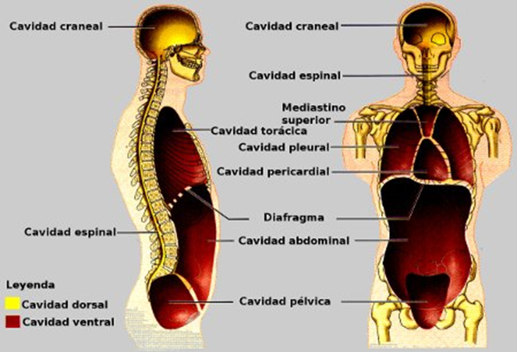
Cavidades mayores del cuerpo

Slide 38
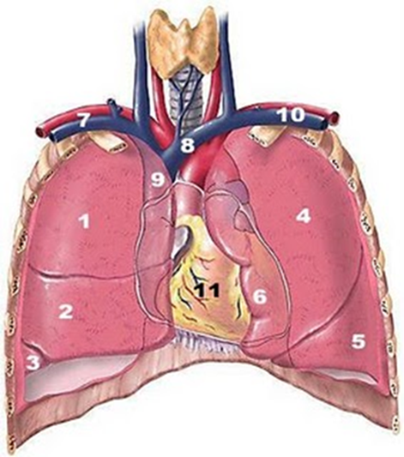
La parte superior o TORÁCICA
Está rodeada por las costillas y los músculos del pecho y a su vez se subdivide en cavidades pleurales (laterales) cada una de las cuales contiene un pulmón, y la parte media o mediastino. En la parte inferior del mediastino está la cavidad pericárdica que contiene al corazón.

Slide 39
La cavidad ABDOMINOPÉLVICA
La cavidad torácica está separada de la otra cavidad inferior, la abdominopélvica por el diafragma, un músculo en forma de domo que es decisivo en la respiración. Esta cavidad abdominopélvica, como se desprende del nombre, tiene dos partes pero en este caso no están separadas físicamente por músculo o membrana alguna. Estas partes son: la cavidad abdominal (superior) que contiene el estómago, los intestinos, el hígado, el bazo y otros órganos; y la cavidad pélvica (inferior) que se encuentra dentro de la pelvis ósea y contiene la vejiga, algunos de los órganos reproductivos y el recto.

Slide 40
Cavidades DORSALES.
La cavidad craneal y espinal
La craneal envuelve el cerebro mientras que la cavidad espinal, que corre dentro de la estructura ósea de las vértebras, encierra la frágil médula espinal. Como la médula espinal es una continuación del cerebro las cavidades craneal y vertebral se continúan una a la otra.

Slide 41
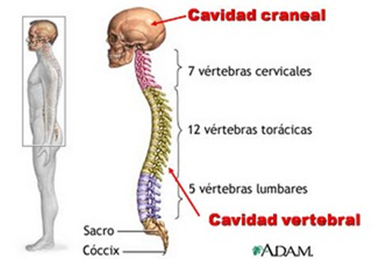
Cavidades craneales
Cavidad corporal dorsal
Protege los órganos del delicado sistema nervioso y se puede subdividir en dos partes: la cavidad craneal y la cavidad vertebral o espinal.

Slide 42
OTRAS CAVIDADES DEL CUERPO
Además de las grandes cavidades cerradas hay algunas cavidades pequeñas, la mayoría en la cabeza y muy comúnmente abiertas al exterior.
1. La cavidad oral: llamada usualmente boca contiene los dientes y la lengua.
2. Cavidad nasal: que está dentro y posterior a la nariz formando parte de los conductos respiratorios.
3. Cavidades orbitales: donde están alojados los ojos en su parte anterior.

Slide 43
Otras.
4. Cavidades del oído medio: están talladas dentro del cráneo y se ubican medial a los tímpanos.
5. Cavidades sinoviales: son cavidades que están en algunas de las articulaciones óseas rodeadas por cápsulas fibrosas y contienen un lubricante líquido que reduce el rozamiento entre los huesos cuando se mueven unos con respecto a otros.

Slide 44
MUCHAS GRACIAS

